Slide 1
Kopo08 송태양 4강 실습

Slide 2
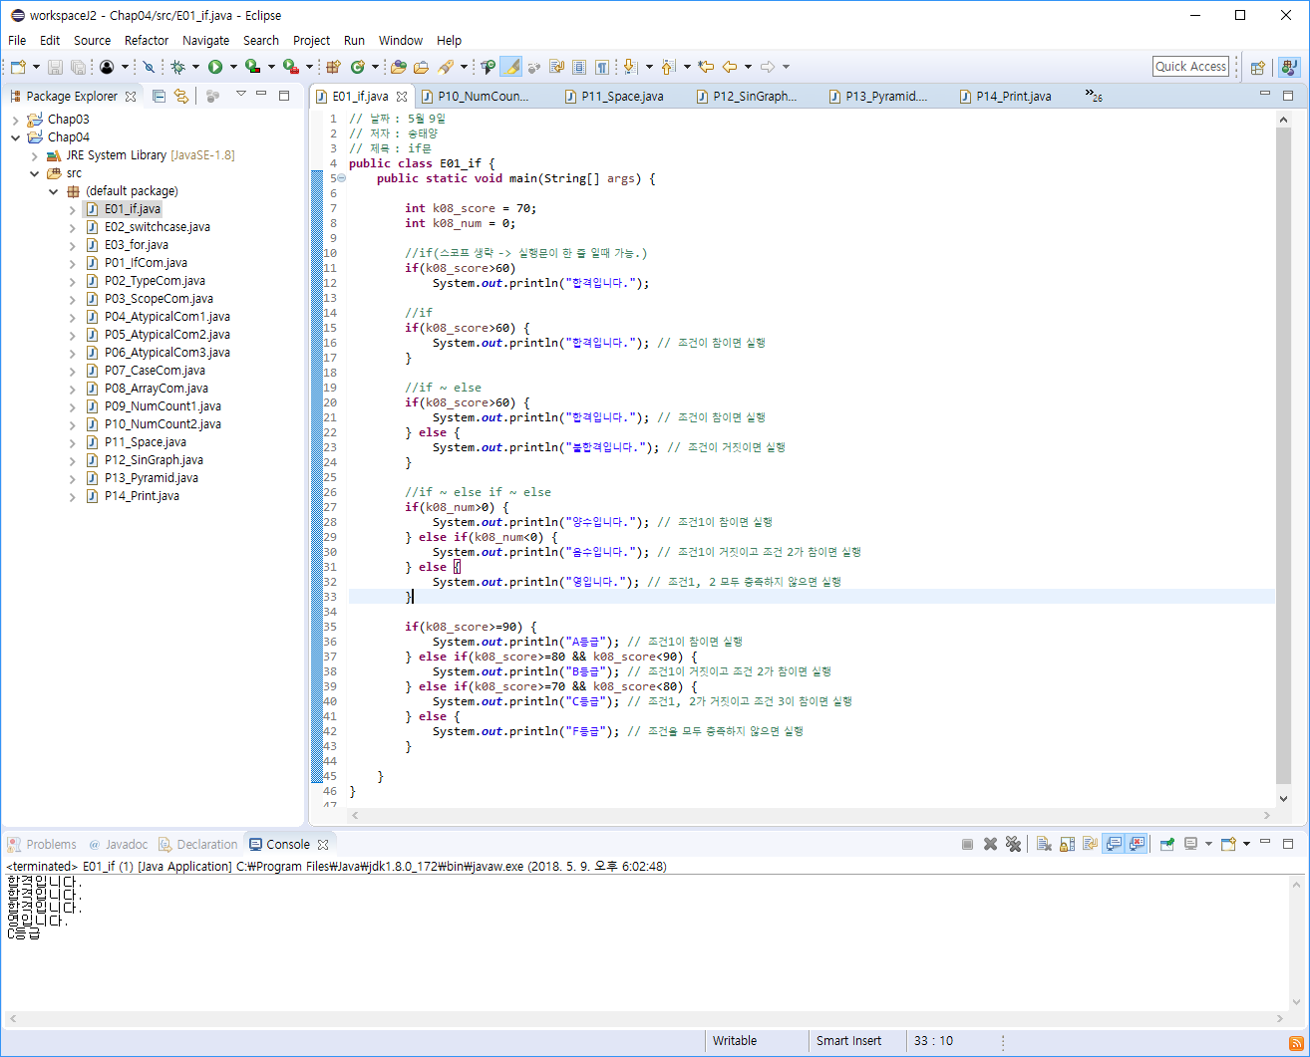
If문
If 문
if ~ else 문
if ~ else if ~ else

Slide 3
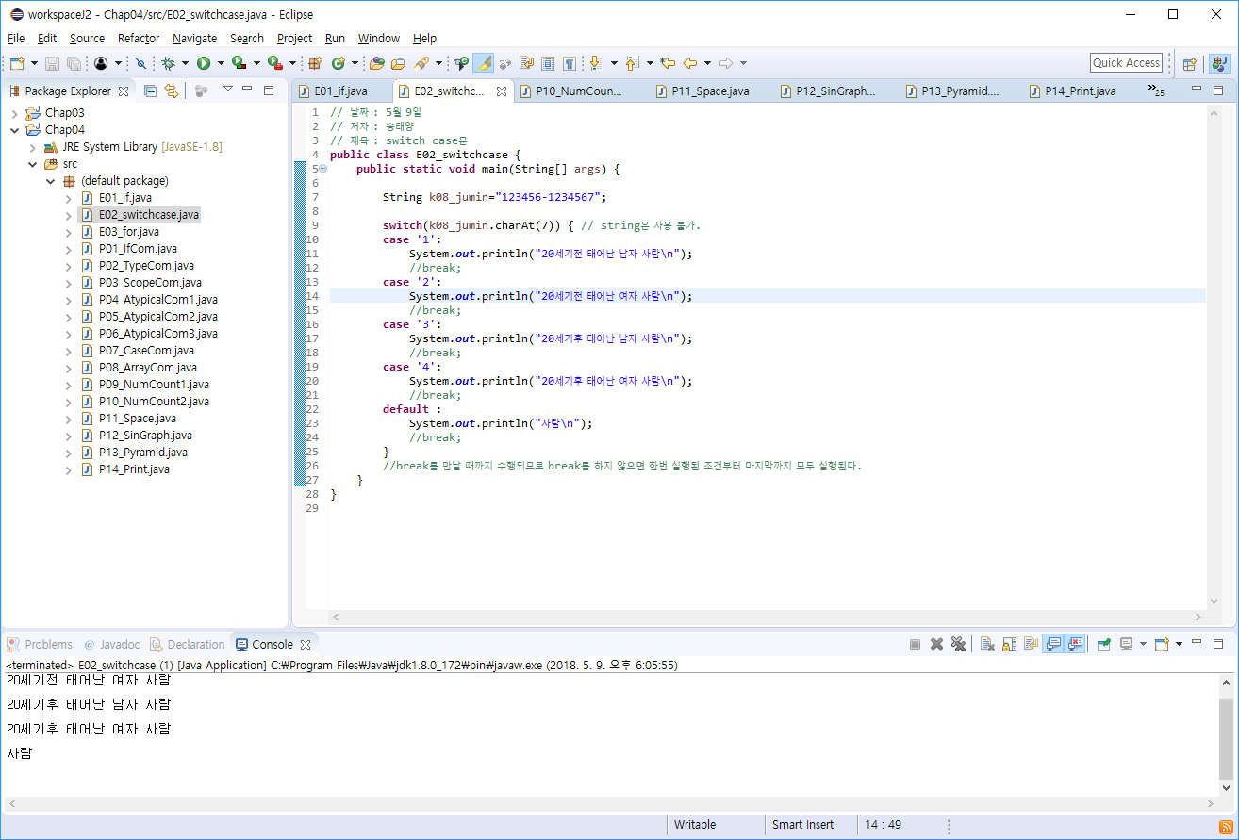
Switch case문
Case문 주의사항
: 각 조건이 만족될 때마다 break를 해주어야 한다.

Slide 4
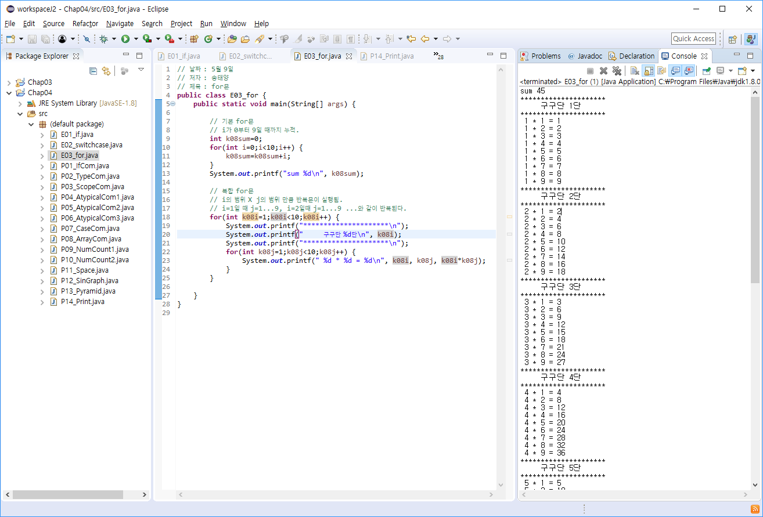
for문
기본 for문
복합 for문
for문 안에 for문이 있음.
총 실행 횟수는 각 for문의 실행 횟수를 곱한 것과 같다.

Slide 5
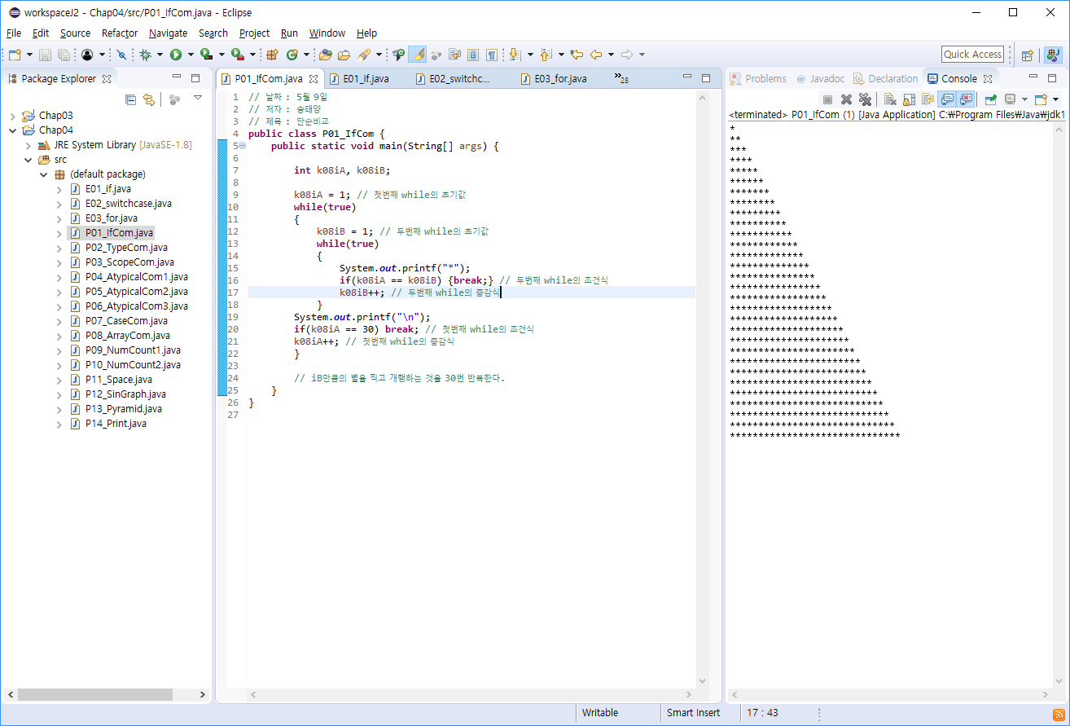
단순비교
While문
초기값 : while문 밖 위에 위치
탈출식(조건식) : while문 안에 위치
증감식 : while문 안 마지막 문장에 주로 위치

Slide 6
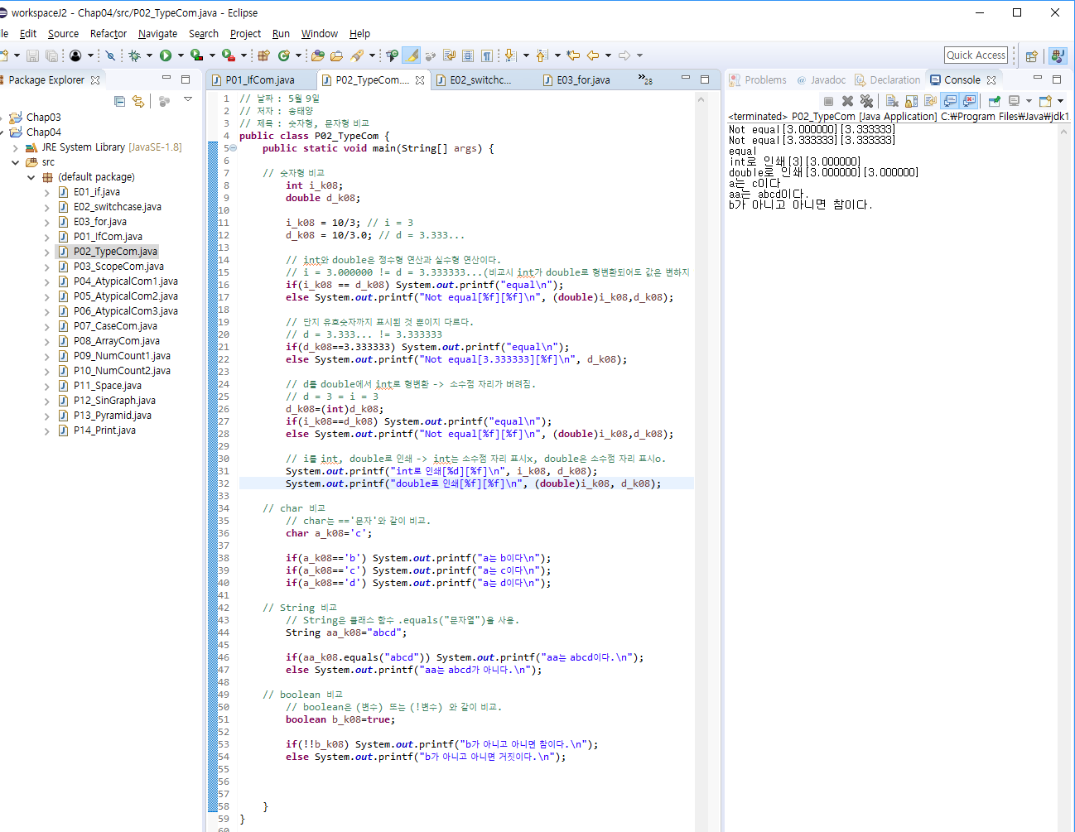
숫자형, 문자형 비교
숫자형 비교
같은 계산값이라도 계산식의 정수형, 실수형 여부에 따라 값이 달라짐.
실수형의 경우 표시되는 유효숫자가 실제 값은 아니다.
한 값을 int형, double형으로 인쇄할 수 있음.
문자형 비교
Char : ==‘문자’ 와 같이 비교.
String : .equals(“문자열”) 과 같이 비교.
Boolean 비교
boolean 변수의 경우 그 자체가 비교값임.
true일 때 조건식 실행, false일 때 조건식 실행
boolean 변수에 !를 하면 거짓(반대)가 된다.

Slide 7
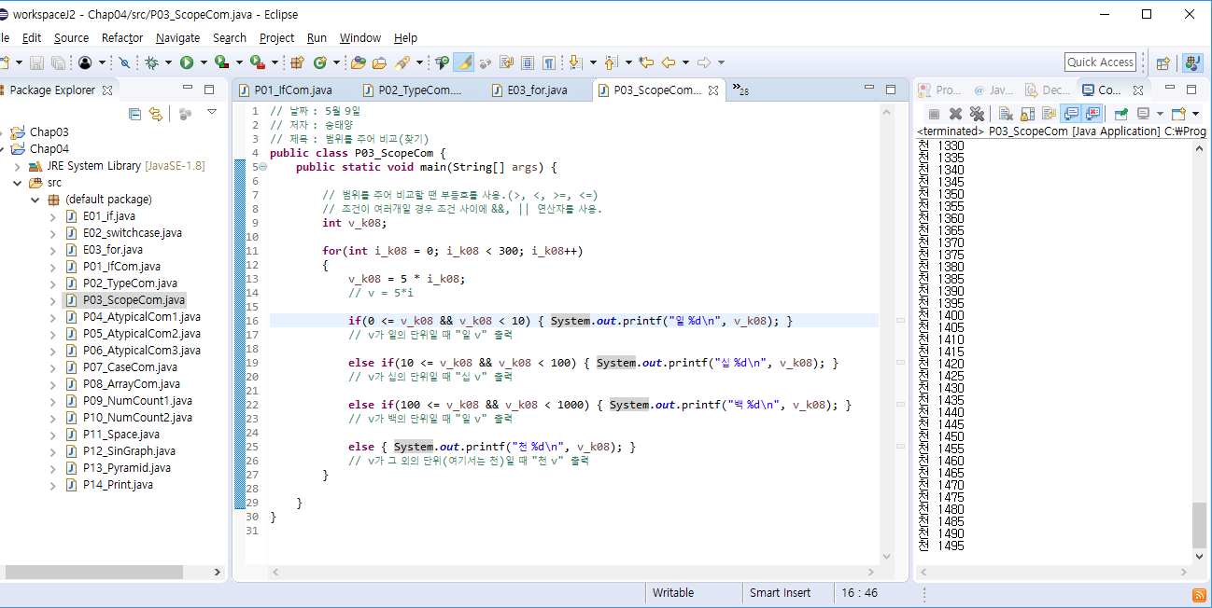
범위를 주어 비교(찾기)
- 범위를 주어 비교할 땐 부등호를 사용한다.
여러 조건일 경우 &&(AND), ||(OR) 연산자 사용.

Slide 8
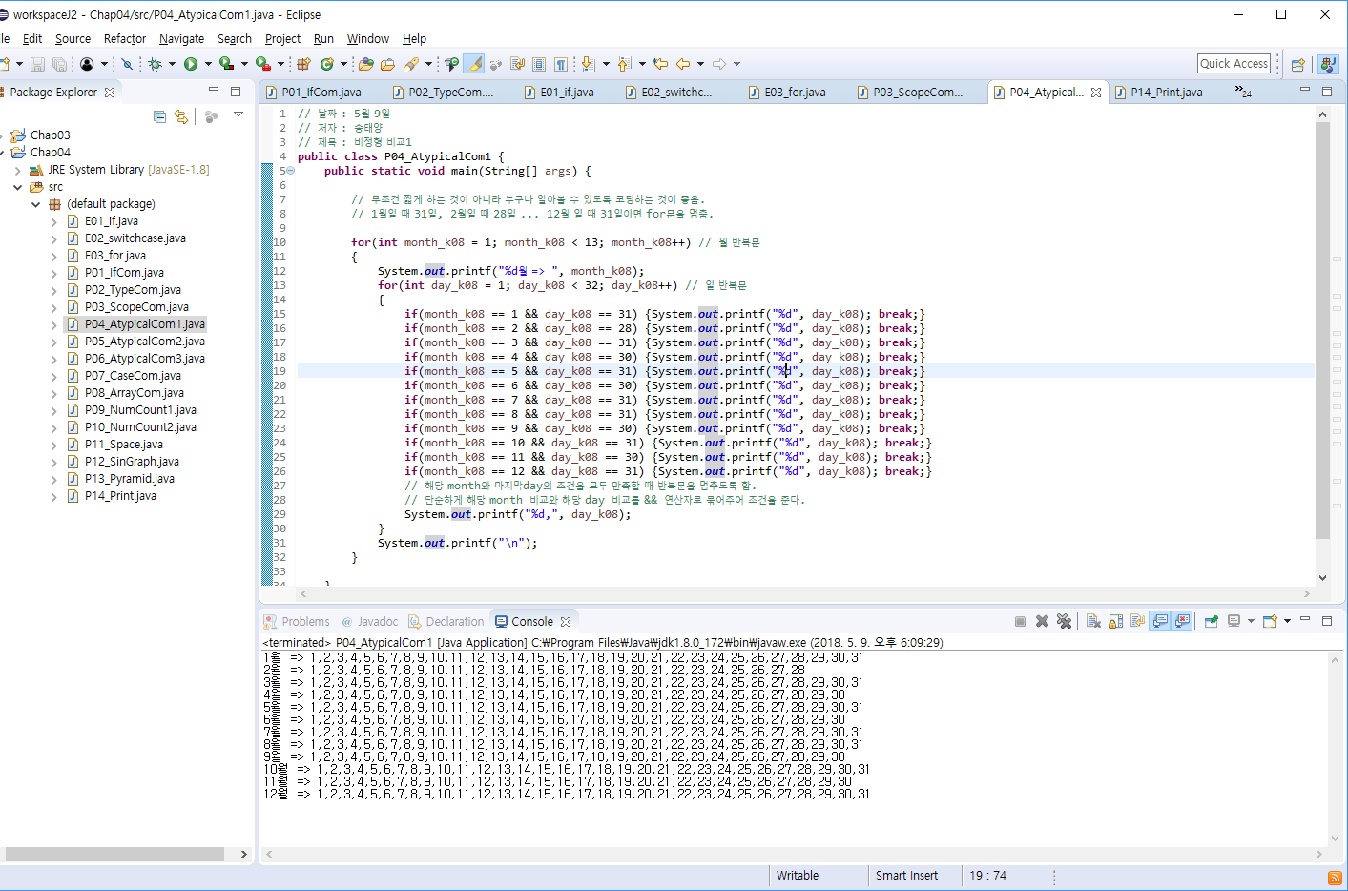
비정형 비교1
비교에 일정한 규칙성이 나타나지 않을 경우
- 단순하게 조건식 && 조건식과 같이 비교를 할 수 있다.
- 무조건 짧게 하는 것이 아닌 누구나 알아볼 수 있도록 코딩하는 것이 좋다.

Slide 9
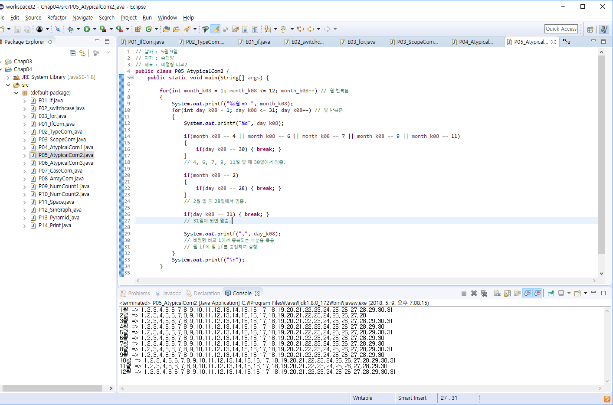
비정형 비교2
조건식에 중복되는 경우가 있을 경우 II(OR)로 묶어줄 수 있다.
If를 중첩할 수 있음.

Slide 10
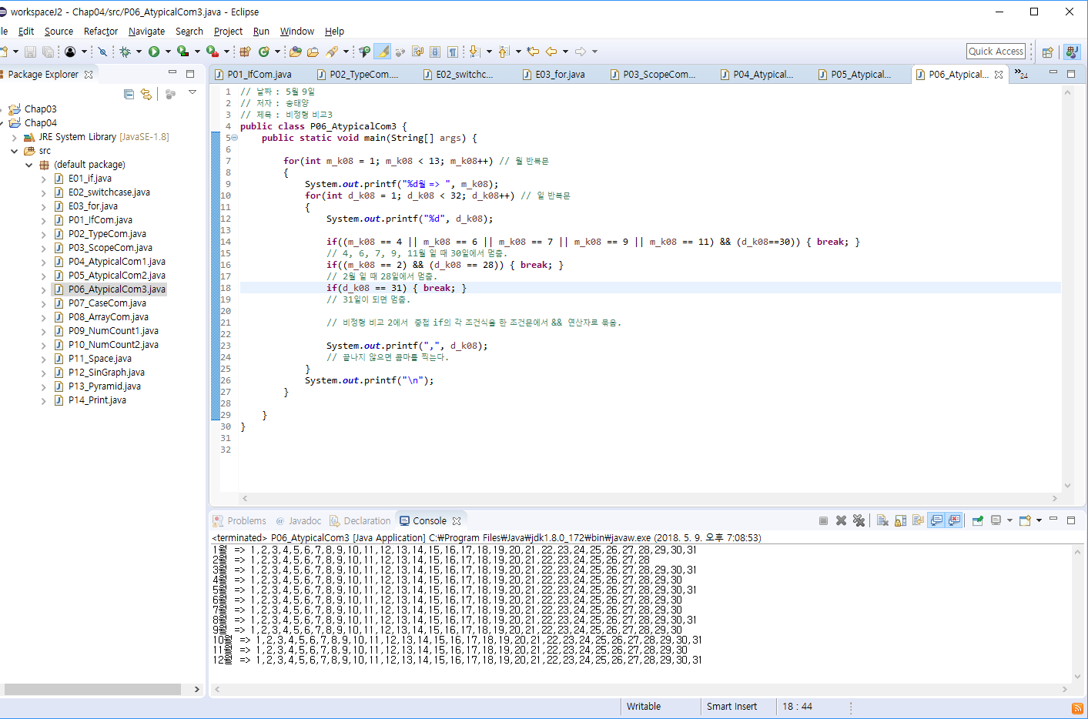
비정형 비교3
If 조건문이 중첩되면 경우에 따라 한 if조건문에 조건식을 여러 개 쓰면 된다.

Slide 11
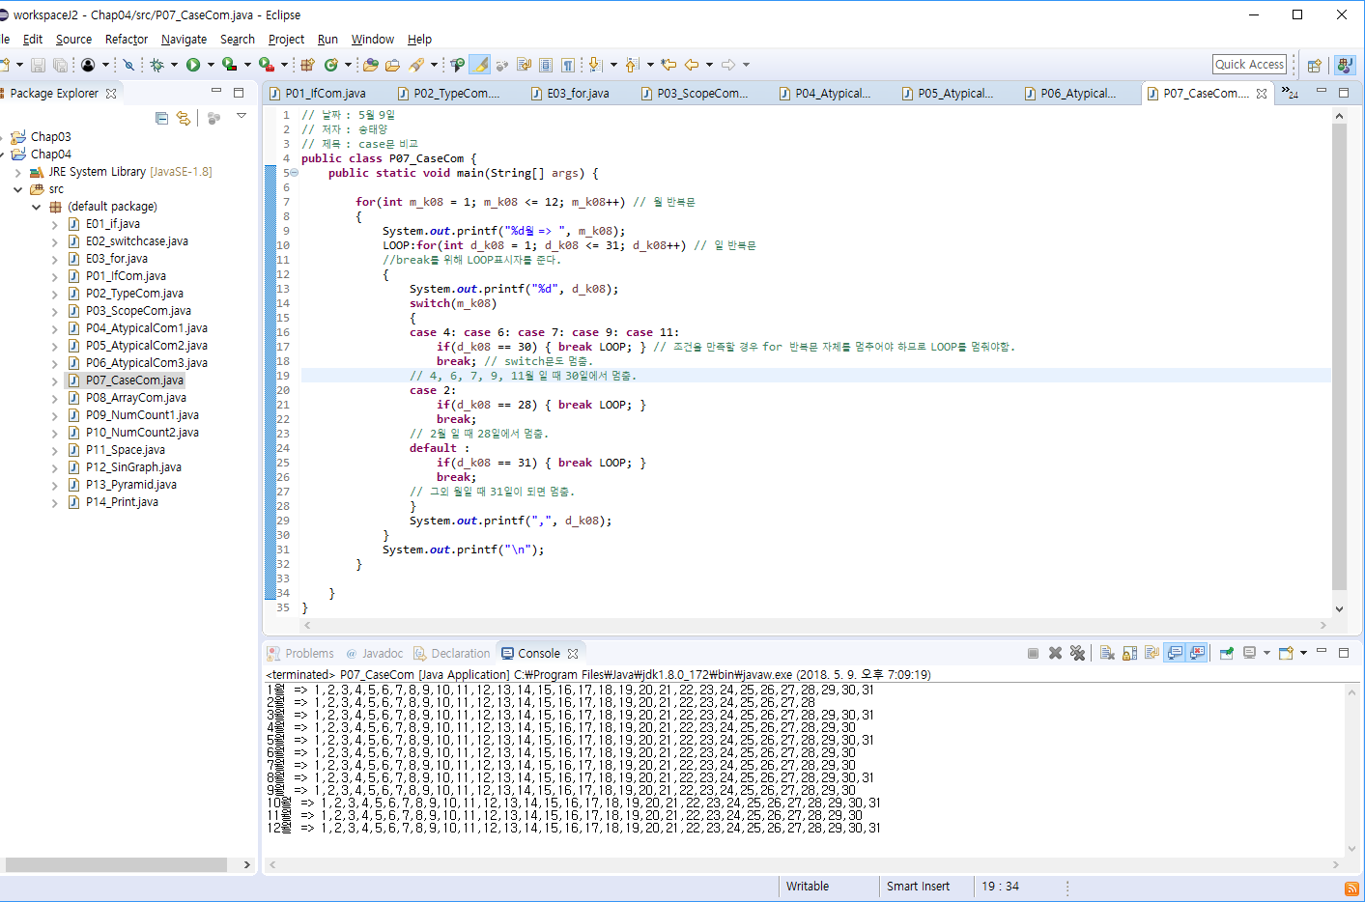
Case문 비교
Case문의 안좋은 예.
- for 문 안에 if문 대신 switch 문을 사용하면?
Break를 할 경우 switch만 탈출하고 for를 탈출하지 못함.
따라서 for에 표시자를 지정하여 따로 탈출해야 한다.

Slide 12
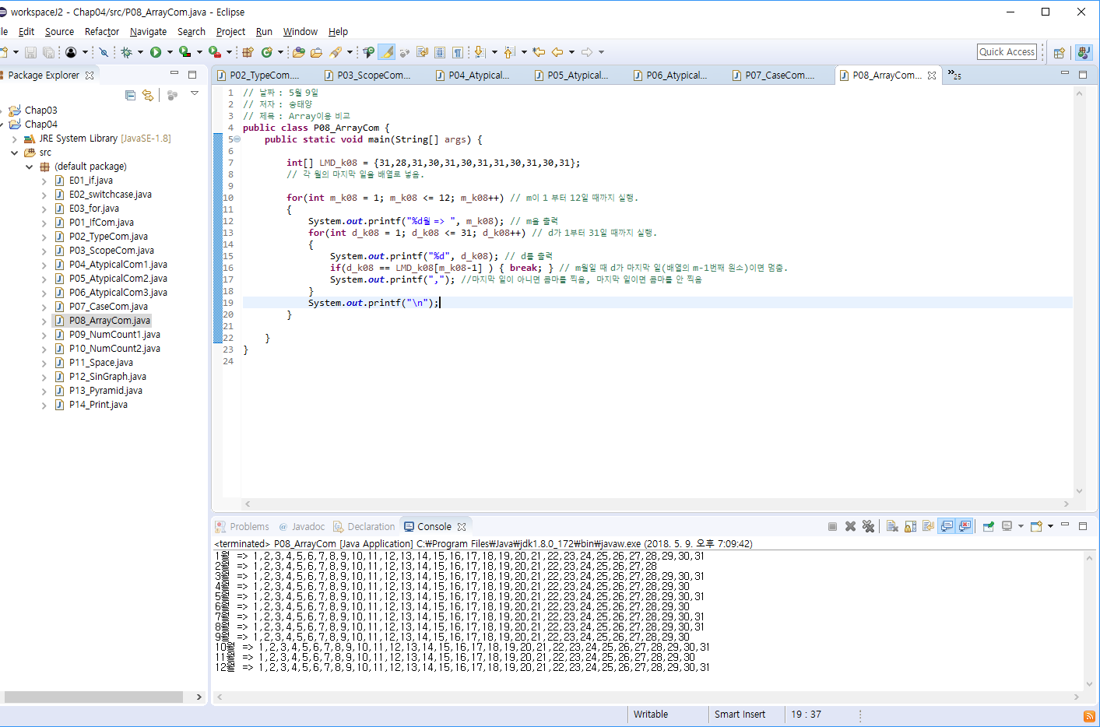
Array이용 비교
비정형 비교의 경우 배열을 사용할 수도 있다.
- 월마다 해당 인덱스의 일(마지막 일)을 가져올 수 있음.

Slide 13
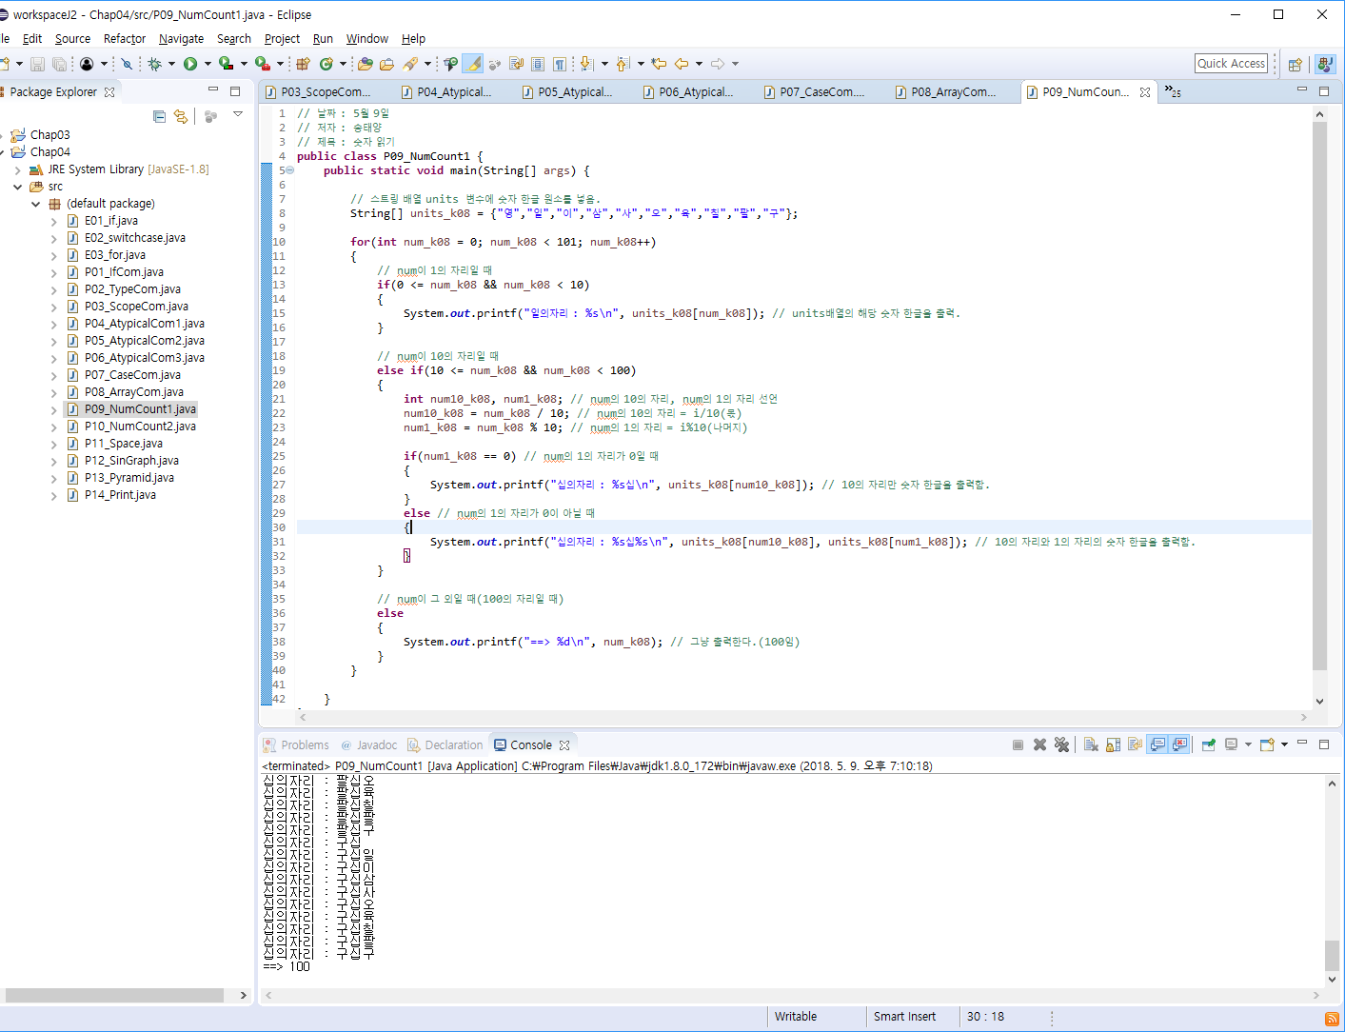
숫자 읽기
숫자읽기
먼저 범위를 나눔(한자리수, 두자리수…)
십의 자리의 수의 경우 일의 자리, 십의 자리를 쪼개야 함 -> /와 %를 사용할 수 있다.
십의자리 : 숫자/10 (몫)
일의자리 : 숫자%10 (나머지)

Slide 14
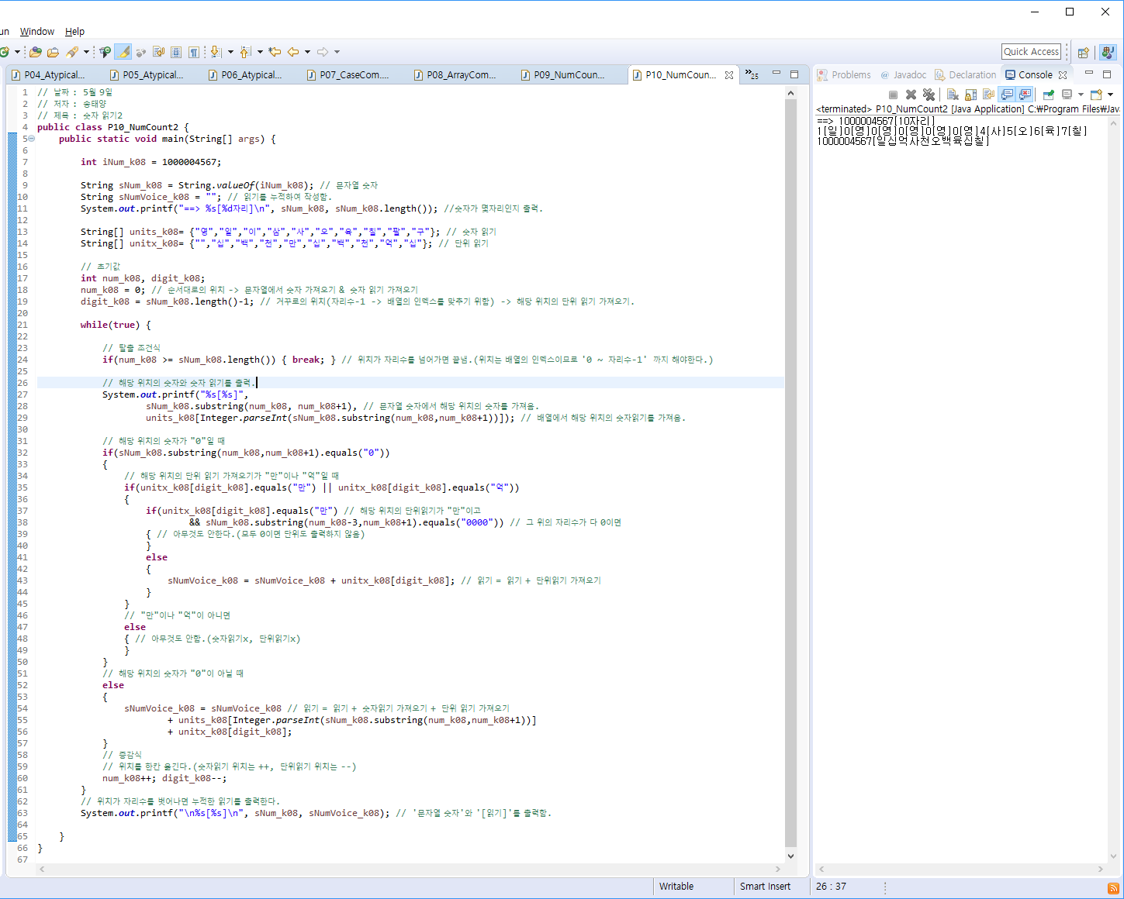
숫자 읽기2
숫자읽기2
먼저 숫자를 읽어줌(영일이…칠팔구)
그다음 단위를 읽어줌(십백천만…)
숫자읽기 : 해당 숫자를 인덱스로 하여 숫자 배열에서 불러옴.
단위읽기 : 해당 숫자의 자리를 인덱스로 하여 단위 배열에서 불러옴.
그러나 예외사항을 유의하여 if 조건문을 주어야 함.
숫자가 0이 아닐때
위와 같이 하면 됨.
숫자가 0일 때
기본적 : 숫자, 단위를 모두 안읽음.
단위가 만 또는 억일 때 -> 단위는 읽어줌.

Slide 15
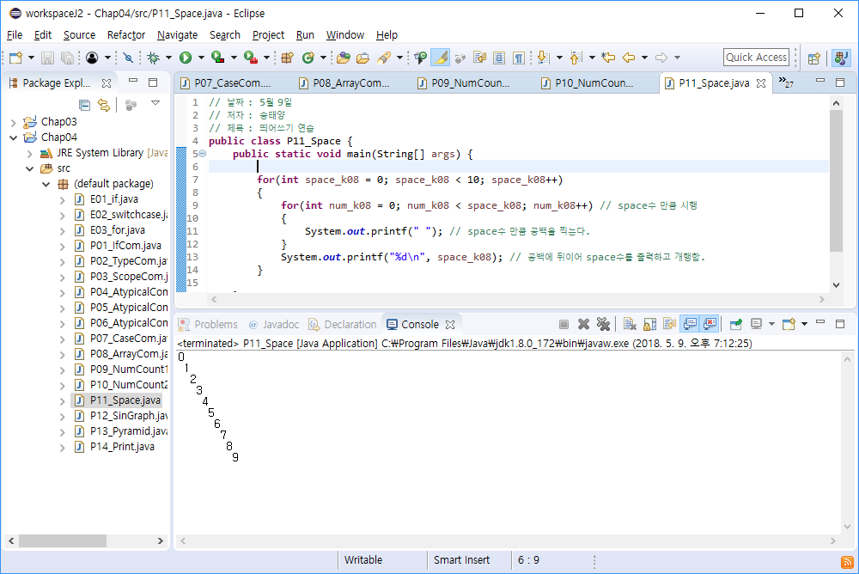
띄어쓰기 연습
For문을 중첩하여 사용하여 원하는 만큼 띄어쓰기를 할 수 있다.

Slide 16
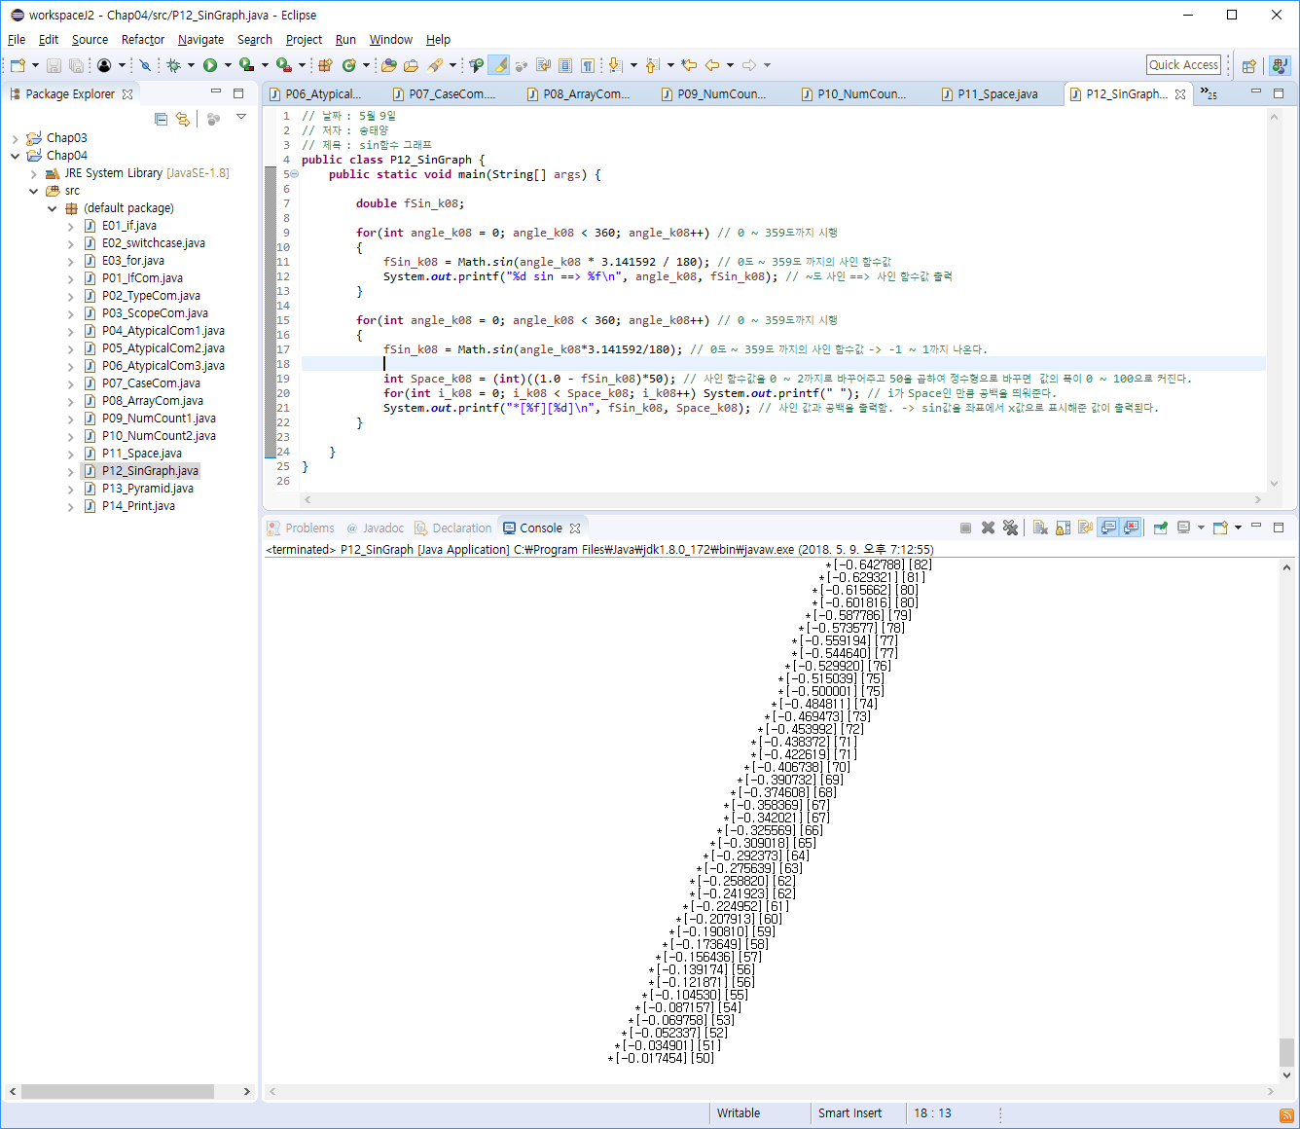
Sin함수 그래프
사인 값으로 그래프 그리기
0 ~ 359도의 사인값은 -1 ~ 1
이를 0 ~ 2의 값으로 바꾸고 50을 곱하여 0 ~ 100으로 값을 증폭시킴
해당 값만큼 띄어쓰기를 하여 좌표의 x값을 기준으로 사인 그래프를 그릴 수 있다.

Slide 17
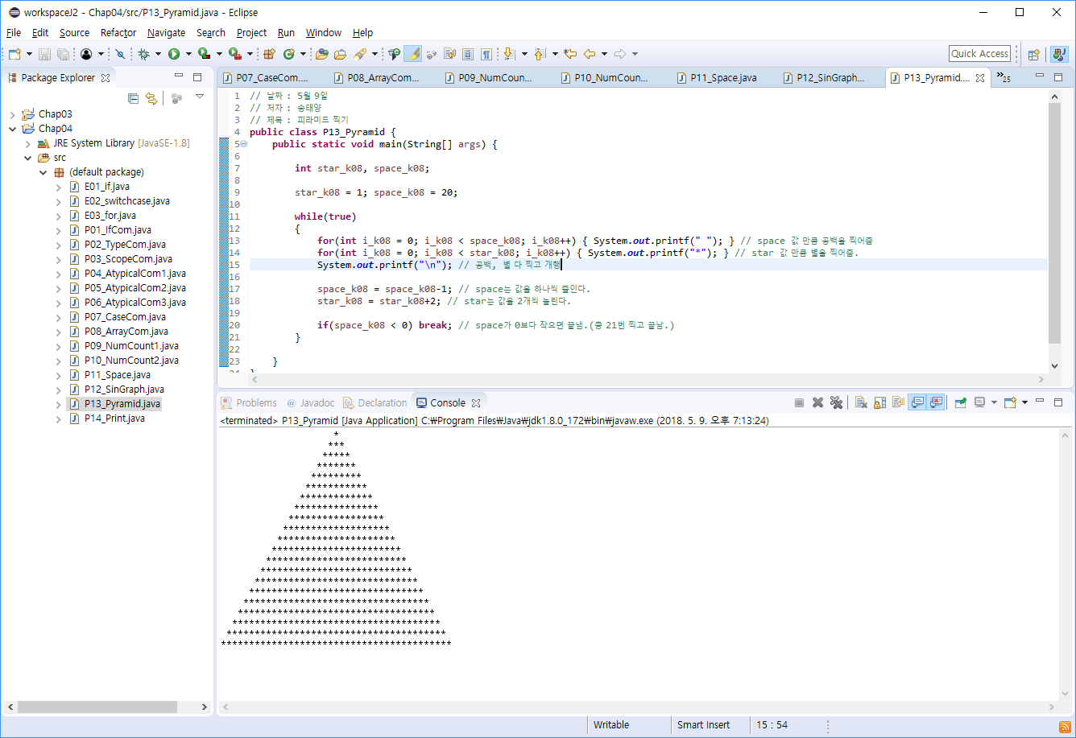
피라미드 찍기
먼저 출력될 모양을 보고 규칙을 찾아내야 한다.
띄어쓰기가 -1 되고
별이 +2로 출력됨
이러한 규칙을 먼저 찾아내어 반복문을 작성할 수 있어야 함.

Slide 18
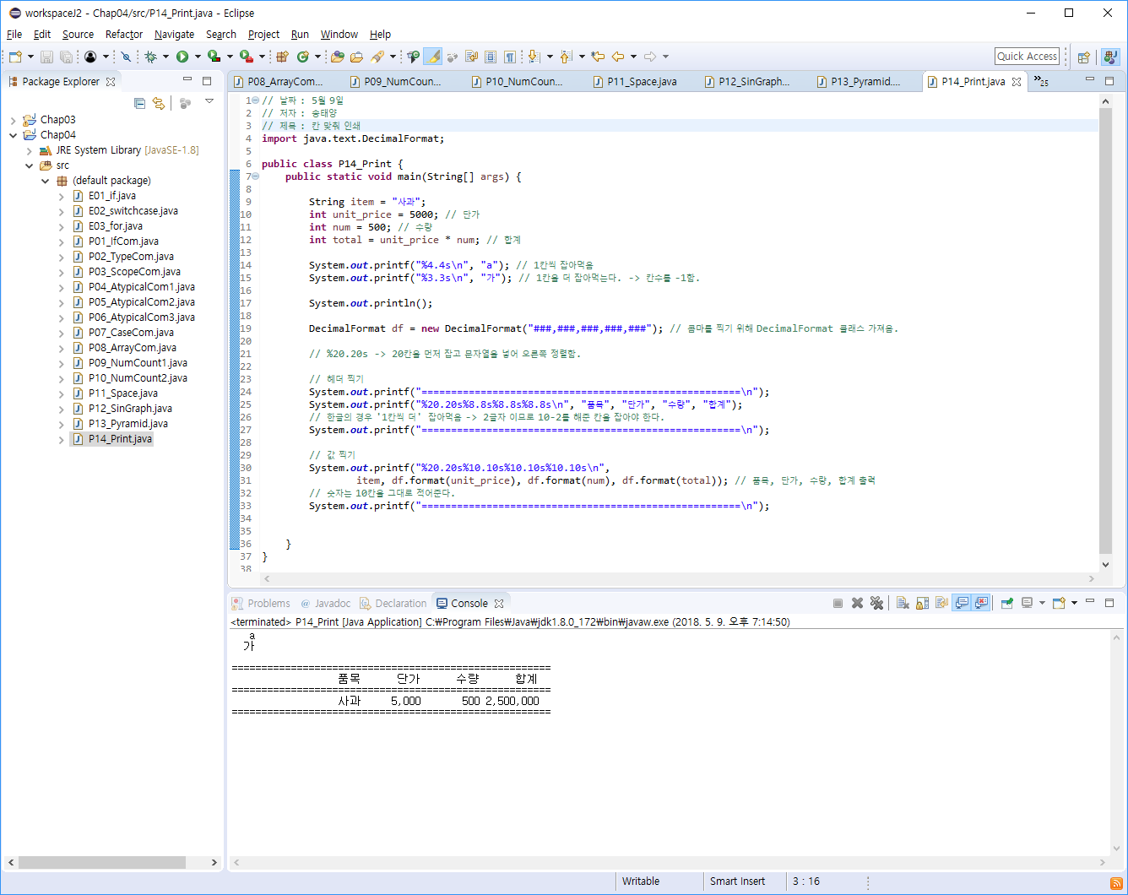
칸 맞춰 인쇄
칸 맞춰 인쇄
출력시 형식을 지정하여 인쇄하면 된다.
Ex) %10.10s -> 10칸을 먼저 지정하고 그 내에서 문자를 출력하여 오른쪽 정렬함.
but
한글과 영어가 차지하는 칸이 화면상 다름.
자바가 인식하는 칸은 똑같기 때문에 한글을 출력할 경우 총 출력될 칸에서 글자당 -1을 해주어야 영어, 숫자와 화면이 동일하다.

